Slide 1
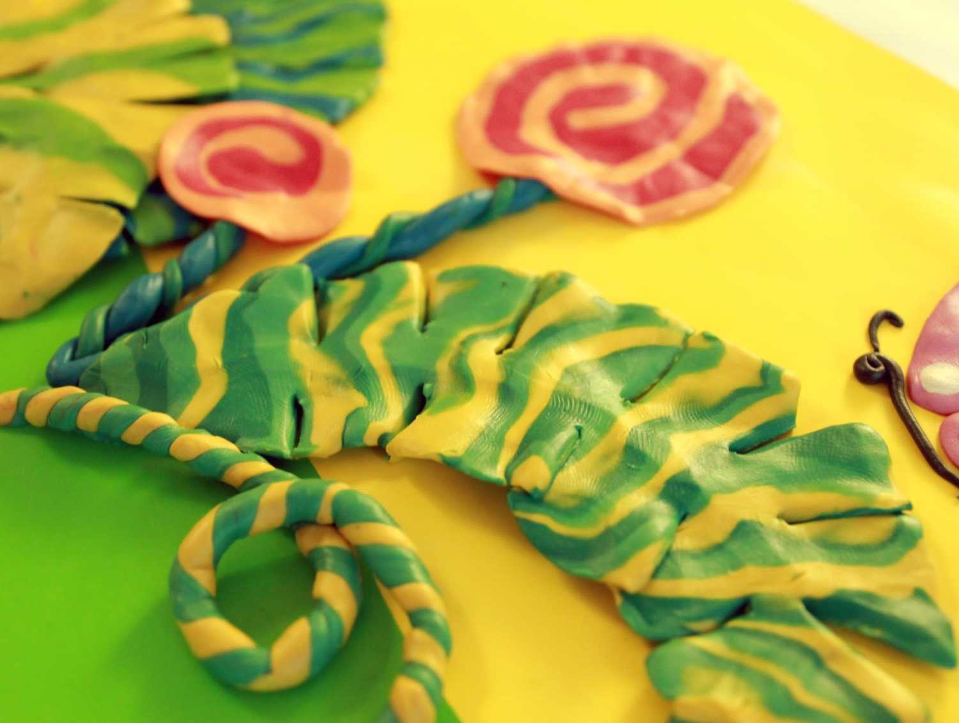
"Цветочная поляна"
Мастер-класс по лепке из пластилина методом «скручивание»
Для 3 класса

Slide 2
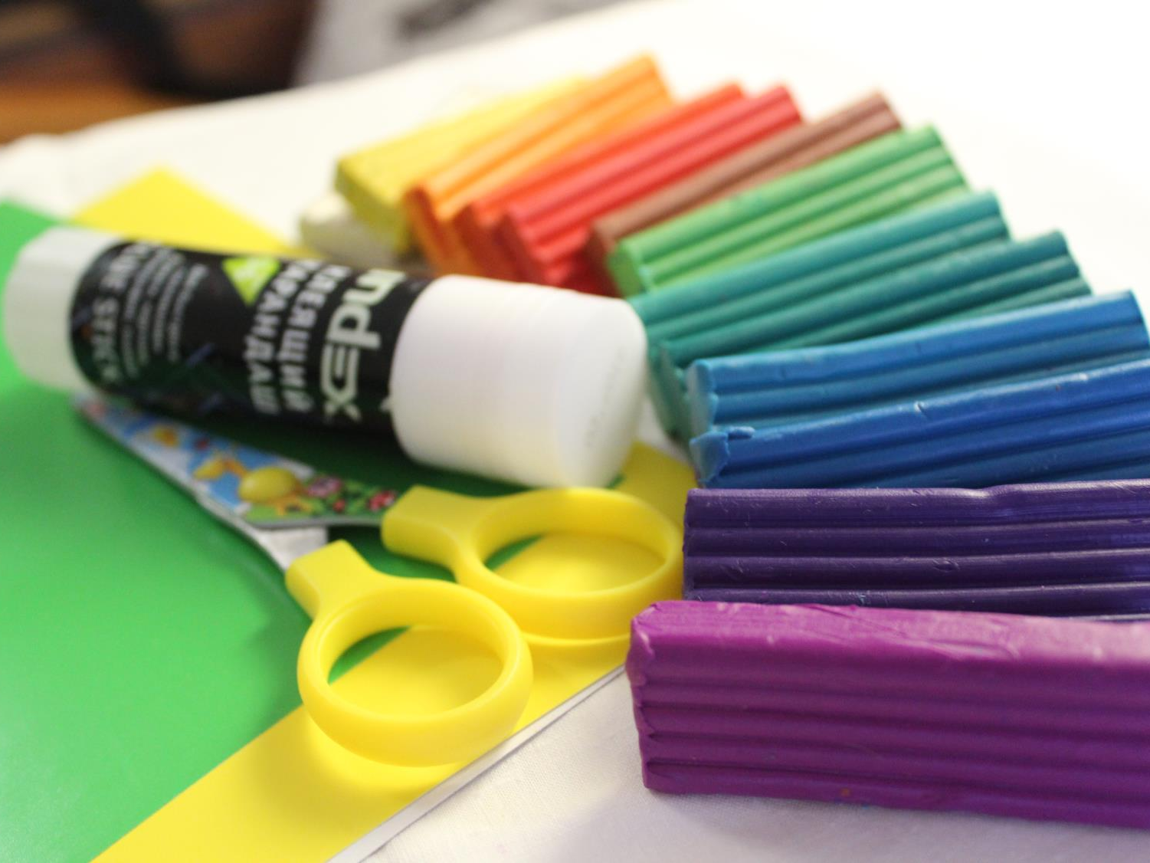
Нам понадобится
Пластилин
Стек
Доска для раскатки
Цветной картон (желтый цвет)
Цветная бумага (зеленый цвет)
Клей
Ножницы

Slide 3
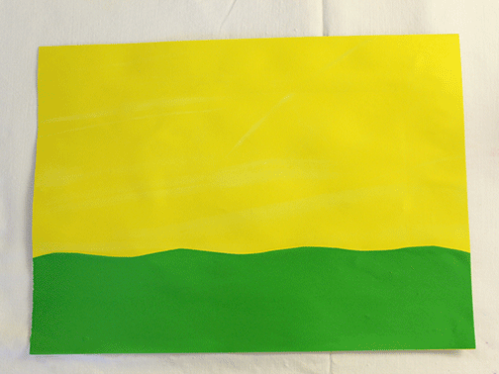
1. Делаем основу.
Вырезаем из зеленой цветной бумаги полосу вдоль большой стороны шириной около 5-7 см. Край можно сделать волной как на фото.

Slide 4
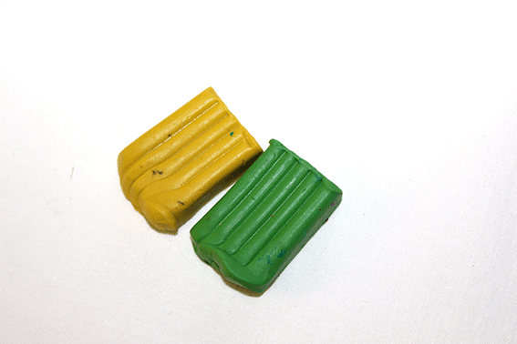
2. Преступаем к изготовлению деталей цветочной композиции.
Нашу основу откладываем в сторону. Берем пластилин. Нам нужен желтый и светло-зеленый цвет для нашего первого листка.

Slide 5
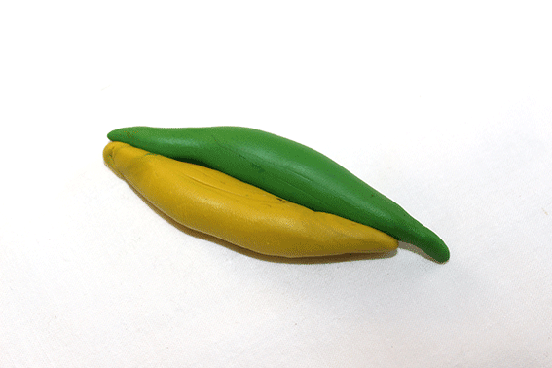
Каждый цвет по отдельности раскатываем ладошками на доске.

Slide 6
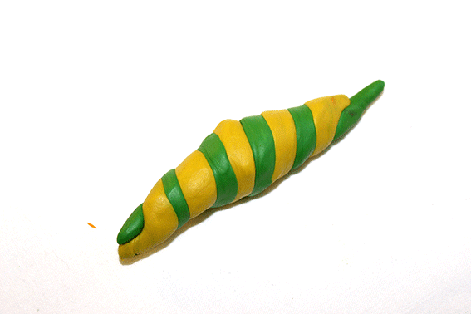
Берем в руки и скручиваем в жгут. Продолжаем пока не понравиться результат. Чем сильней скрутить, тем чаще будут чередоваться цвета.

Slide 7
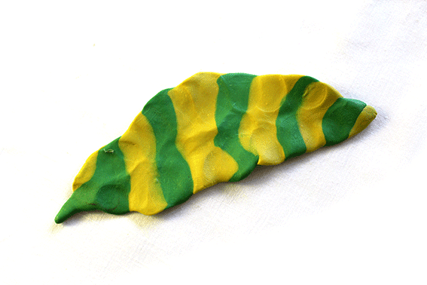
Далее работаем большими и указательными пальцами. Постепенно и равномерно сжимаем наш жгут. Придаем нужную форму.

Slide 8
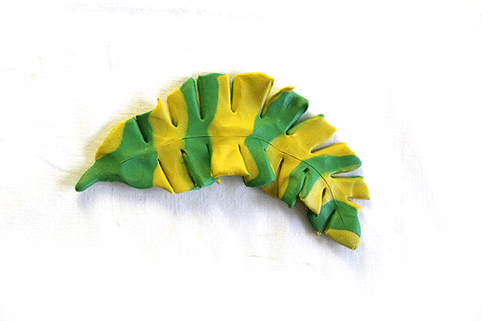
После того, как определились с формой, стеком делаем надрезы по краям.

Slide 9
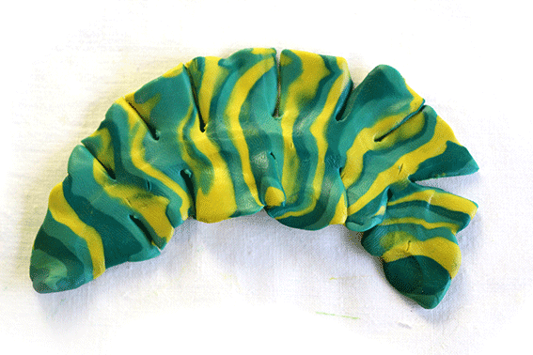
Аналогично делаем еще три, экспериментируя с цветом и степенью скручивания. Стоит так же попробовать использовать три цвета.

Slide 10
Приступаем к стеблю будущего цветка. Раскатываем синий и зеленый пластилин. Скручиваем в жгут.

Slide 11
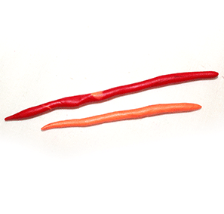
По задумке цветок самое яркое пятно в композиции. Поэтому используем красный и оранжевый цвет. Раскатываем. Соединяем и накручиваем по кругу. Немного сдавливаем. Делаем еще один, но поменьше размером.

Slide 12
Для того чтобы вдохнуть в нашу работу жизнь, мы слепим бабочку. Делаем из розового цвета основу для крыла. Скатываем два небольших шарика для рисунка на крыле. Складываем все друг на друга и сдавливаем. Формируем крылышко. Также делаем и второе крыло. Не забываем про туловище и усики бабочки. Все детали отложите в сторону. Они понадобятся на завершающем этапе.

Slide 13
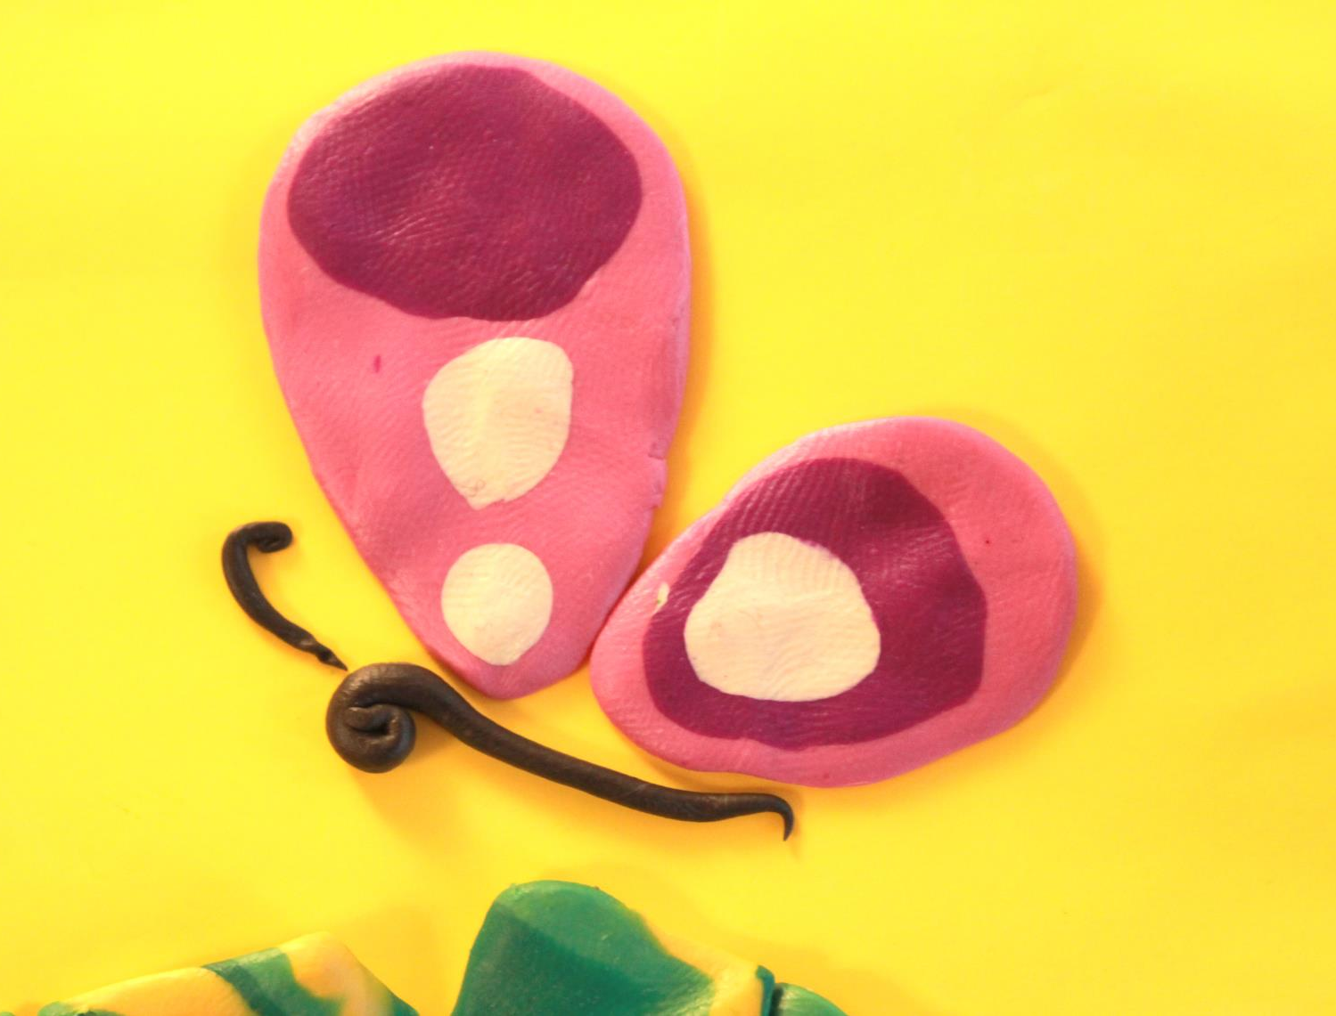
Так будет выглядеть
наша бабочка.

Slide 14
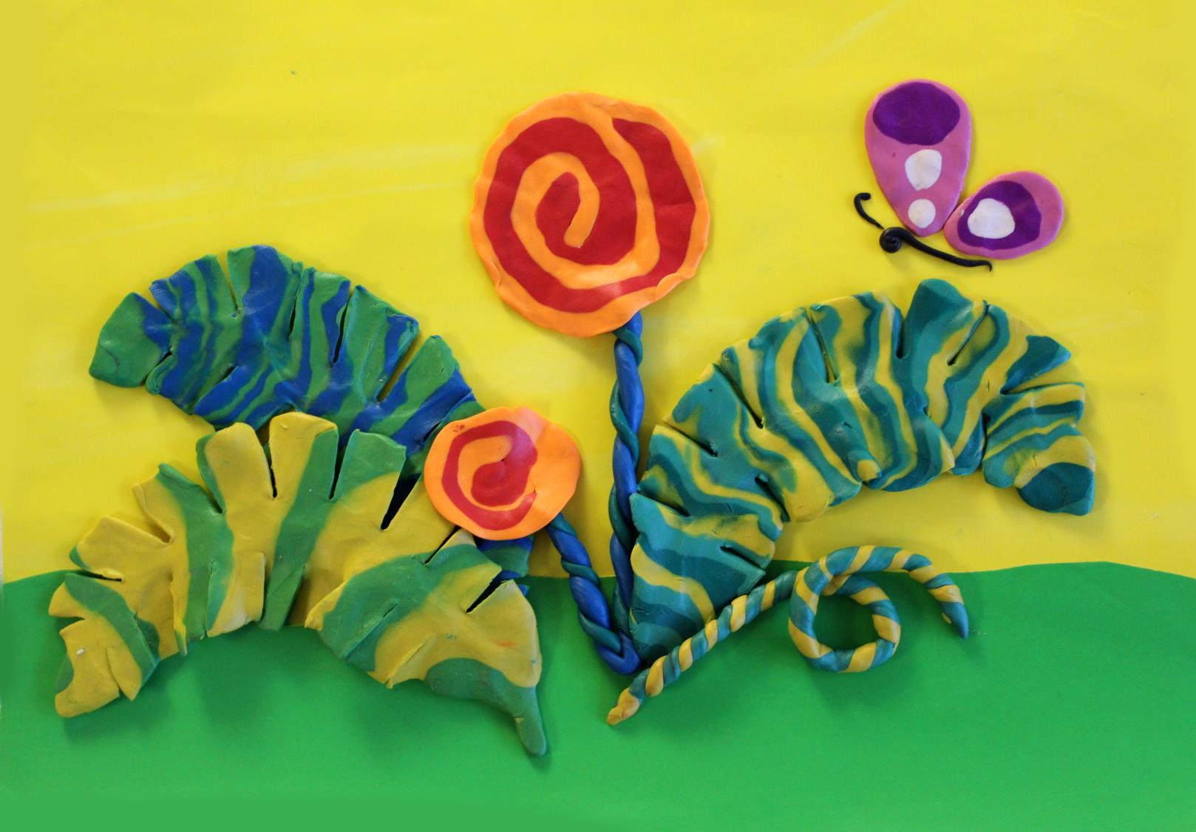
3. Соединяем все детали в единую композицию.
Начинаем с листочков. Далее стебель цветка и сам цветок. Завершаем поиском хорошего места для нашей бабочки.

Slide 15
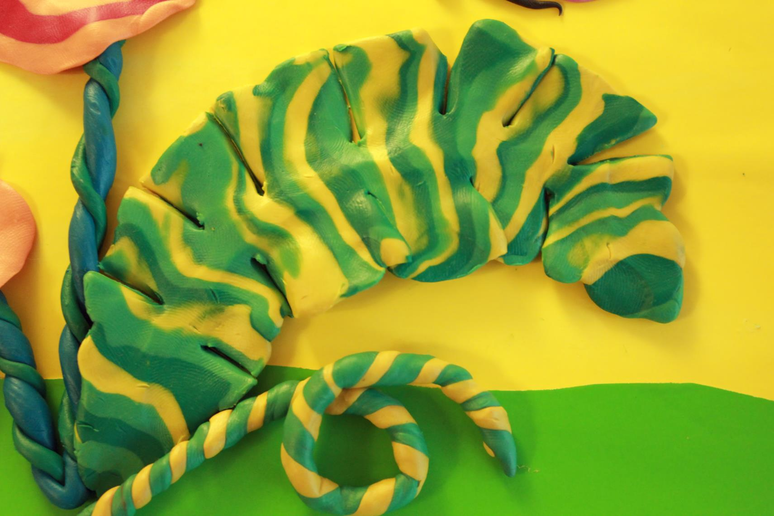
Наслаждаемся результатом!
Конец

